Slide 1
第五章 软件缺陷管理
Notes:
问：程序猿最讨厌康熙的哪个儿子。答：胤禩。因为他是八阿哥（bug） ====== 比如这个笑话，那来所缺陷管理那节课的破冰，开场环节就很合适

Slide 2

教学目标及重点
教学目标
掌握软件缺陷及其管理有关的基本概念
掌握软件缺陷分析及统计的方法
掌握软件缺陷报告撰写的要求
了解HP ALM缺陷管理功能
重点
软件缺陷及其管理
软件缺陷分析及统计
软件缺陷报告撰写

Slide 3
5.1 软件缺陷

Slide 4
5.1.1 软件缺陷的定义
软件错误或软件缺陷是软件产品的固有成分，是软件“生来具有”的特征
软件缺陷包括检测缺陷和残留缺陷
软件错误
软件失效
软件故障
错误
Notes:
软件错误(Software Error)
程序编译时出现的语法，拼写错误或者不正确的错误提示
需求与用户要求不符或者文档中存在错误
软件失效(Software Failure）
功能部件执行其功能的能力的丧失
系统部件丧失了执行所要求功能的能力
程序操作背离了程序需求
软件故障(Software Fault)
检测缺陷是指软件在进入用户使用阶段之前被检测出的缺陷
残留缺陷是指软件发布后存在的缺陷，包括在用户安装前未被检测出的缺陷以及检测出但未被修复的缺陷
用户使用软件时，因残留缺陷引起的软件失效症状称软件故障

Slide 5

5.1.1 软件缺陷的定义
一般符合下列5个规则之一，就是软件缺陷
软件未实现产品说明书要求的功能
软件出现了产品说明书指明不应该出现的错误
软件实现了产品说明书未提到的功能
软件未实现产品说明书虽未明确提及但应该实现的目标
软件难以理解、不易使用、运行缓慢或者——从测试员的角度看——最终用户会认为不好
Add Your Text in here
Add Your Text in here
Notes:
软件缺陷是存在于软件（文档、数据、程序）之中的那些不希望，或不可接受的偏差，即软件质量问题。
软件缺陷是软件开发过程中的“副产品”

Slide 6
软件缺陷带来的风险
5.1.1 软件缺陷的定义
代码错误
数据未被验证
操作流程不符合预期
安全性无法保证
使用过程复杂
系统无法正常启停
系统文件被破坏
系统性能下降
系统不可恢复
系统无法稳定运行
系统维护复杂

Slide 7

5.1.1 软件缺陷的定义
导致软件产生缺陷的九类原因
需求的不完善定义
客户——开发者通信失败
对软件需求的故意偏离
逻辑设计错误
编码错误
不符合文档编制与编码规定
测试过程不足
规程错误
文档编制错误

Slide 8
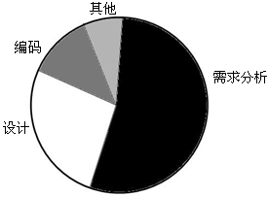
5.1.1 软件缺陷的定义
软件缺陷产生的原因
调查研究表明：大多数软件缺陷并不是由于编码造成的，导致大多数软件缺陷产生的最大的原因是需求分析阶段，其次是在软件设计阶段。

Slide 9
5.1.1 软件缺陷的定义
需求分析是造成软件缺陷出现的最大来源
软件需求规格说明书描述了系统应该具有的功能和性能。
它是开发流程与测试流程的输入(Input)
在软件开发之初，由于客户——开发者之间的沟通问题，造成需求规格说明的不完善或者是对软件需求的偏离
在开发过程中因需求规格说明的不全面或经常变更，再加上整个开发小组不能很好的沟通造成设计和编码与需求规格说明之间的不一致等等
Notes:
如果一开始输入就不正确，那么经过过程的处理后，缺陷/错误会被放大，同时修复的成本会显著上升，人力物力时间将会被大量耗费

Slide 10
5.1.1 软件缺陷的定义
设计是缺陷产生的一个主要来源
设计是软件开发人员规划软件的过程，在这个过程中可能会存在一些逻辑错误
设计的变化、修改，加上整个开发小组沟通问题，这些就造成了软件缺陷的产生
软件缺陷在编码阶段出现是另一个主要来源
通常是因代码错误而造成，由于软件复杂、文档不足、进度压力、普通的 低级错误或者是因程序员的思维定势而引起

Slide 11

5.1.1 软件缺陷的定义
很难找出缺陷的原因
软件错误/缺陷很难看到
软件错误/缺陷看到了但很难抓到
软件错误/缺陷抓到了但无法修改或很难修改
人们无时无刻都可能犯错误，使得软件中存在错误/缺陷
Notes:
软件缺陷原则上是必须修复的。但因时间不够、不算真正的软件缺陷、修复的风险太大等原因，产品开发小组可以决定对一些软件缺陷不作修复

Slide 12
5.1.1 软件缺陷的定义
典型的缺陷类型
需求解释有错误、用户定义错了需求、需求记录错误；
设计说明有误；
编码说明有误、程序代码有误、数据输入有误；
测试错误、问题修改不正确；
正确的结果是由于其它的缺陷产生的。

Slide 13
5.1.2 软件缺陷描述
缺陷基本信息
编号 |  | 编号
1 | 缺陷标题 | 8 | 缺陷的类型
2 | 标识 | 9 | 严重性
3 | 报告人 | 10 | 优先级
4 | 报告日期 | 11 | 关键词
5 | 程序的名称 | 12 | 缺陷描述
6 | 版本号 | 13 | 重现步骤
7 | 配置 | 14 | 结果对比
Notes:
此处可给出演示项目中的 缺陷报告
基本信息也可以理解为缺陷属性

Slide 14
5.1.3 软件缺陷分类
缺陷的属性
缺陷标识(Identifier)
缺陷标识是标记某个缺陷的一组符号。每个缺陷必须有一个唯一的标识
缺陷类型 (Type)
缺陷类型是根据缺陷的自然属性划分的缺陷种类。
缺陷严重程(Severity)
缺陷严重程度是指因缺陷引起的失效对软件产品的影响程度。
缺陷优先级(Priority)
缺陷的优先级指缺陷必须被修复的紧急程度。
缺陷状态(Status)
缺陷状态指缺陷通过一个跟踪修复过程的进展情况。
缺陷起源(Origin)
缺陷起源指缺陷引起的失效或事件第一次被检测到的阶段。
缺陷来源(Source)
缺陷来源指引起缺陷的起因。
缺陷根源(Root Cause)
缺陷根源指发生错误的根本因素。
Notes:
Lj0817：请自行将格式修复
缺陷标识(Identifier)
缺陷标识是标记某个缺陷的一组符号。每个缺陷必须有一个唯一的标识
缺陷类型 (Type)
缺陷类型是根据缺陷的自然属性划分的缺陷种类。
缺陷严重程(Severity)
缺陷严重程度是指因缺陷引起的失效对软件产品的影响程度。
缺陷优先级(Priority)
缺陷的优先级指缺陷必须被修复的紧急程度。
缺陷状态(Status)
缺陷状态指缺陷通过一个跟踪修复过程的进展情况。
缺陷起源(Origin)
缺陷起源指缺陷引起的失效或事件第一次被检测到的阶段。
缺陷来源(Source)
缺陷来源指引起缺陷的起因。
缺陷根源(Root Cause)
缺陷根源指发生错误的根本因素。

Slide 15
5.1.3 软件缺陷分类
1）软件缺陷的分类--缺陷的类型
1、按软件生命周期分类有用户需求错误、产品需求错误、设计错误、编码错误、数据错误、发行错误
2、按软件使用分类有功能错误、性能错误、界面错误、流程错误、数据错误、提示错误、常识错误以及其他错误
3、按GB/T 15532-2008分类有程序问题、文档问题、设计问题及其它问题
Notes:
1、按软件生命周期分类有用户需求错误、产品需求错误、设计错误、编码错误、数据错误、发行错误
2、按软件使用分类有功能错误、性能错误、界面错误、流程错误、数据错误、提示错误、常识错误以及其他错误
3、按GB/T 15532-2008分类有程序问题、文档问题、设计问题及其它问题

Slide 16
5.1.3 软件缺陷分类
2） 缺陷的分类--严重程度
Urgent
Very High
High
Medium
Low
Notes:
错误级别划分（按GB/T 15532-2008划分）:
第1级错误：
妨碍由基线要求所规定的运行或任务的主要功能的完成
妨碍操作员完成运行或任务的主要功能
危及人员安全
第2级错误：
给由基线要求所规定的运行或任务的主要功能的完成造成不利的影响,以致降低效能,且没有变通的解决办法
给操作员完成由基线要求所规定的运行或任务的主要功能造成不利的影响,以致降低效能，且没有变通的解决办法
第3级错误：
给由基线要求所规定的运行或任务的主要功能的完成造成不利的影响,以致降低效能,但已知有变通的解决办法
给操作员完成由基线要求所规定的运行或任务的主要功能造成不利的影响,以致降低效能，但已知有变通的解决办法
第4级错误
这种软件问题给操作员带来不方便或麻烦，但不影响所要求的运行或任务的主要功能
第5级错误：所有的其他错误

Slide 17
5.1.3 软件缺陷分类
2） 缺陷的分类--严重程度
错误级别划分（按GB/T 15532-2008划分）:
第1级错误：
妨碍由基线要求所规定的运行或任务的主要功能的完成
妨碍操作员完成运行或任务的主要功能
危及人员安全
第2级错误：
给由基线要求所规定的运行或任务的主要功能的完成造成不利的影响,以致降低效能,且没有变通的解决办法
给操作员完成由基线要求所规定的运行或任务的主要功能造成不利的影响,以致降低效能，且没有变通的解决办法
第3级错误：
给由基线要求所规定的运行或任务的主要功能的完成造成不利的影响,以致降低效能,但已知有变通的解决办法
给操作员完成由基线要求所规定的运行或任务的主要功能造成不利的影响,以致降低效能，但已知有变通的解决办法
第4级错误
这种软件问题给操作员带来不方便或麻烦，但不影响所要求的运行或任务的主要功能
第5级错误：所有的其他错误
Notes:
错误级别划分（按GB/T 15532-2008划分）:
第1级错误：
妨碍由基线要求所规定的运行或任务的主要功能的完成
妨碍操作员完成运行或任务的主要功能
危及人员安全
第2级错误：
给由基线要求所规定的运行或任务的主要功能的完成造成不利的影响,以致降低效能,且没有变通的解决办法
给操作员完成由基线要求所规定的运行或任务的主要功能造成不利的影响,以致降低效能，且没有变通的解决办法
第3级错误：
给由基线要求所规定的运行或任务的主要功能的完成造成不利的影响,以致降低效能,但已知有变通的解决办法
给操作员完成由基线要求所规定的运行或任务的主要功能造成不利的影响,以致降低效能，但已知有变通的解决办法
第4级错误
这种软件问题给操作员带来不方便或麻烦，但不影响所要求的运行或任务的主要功能
第5级错误：所有的其他错误

Slide 18
5.1.3 软件缺陷分类
2） 缺陷的分类--严重程度
实例：
第1级：严重缺陷，即应用系统崩溃或系统资源使用严重不足
系统停机(含软件、硬件)或非法退出，且无法通过重启恢复
系统死循环
数据库发生死锁或程序原因导致数据库断连
系统关键性能不达标
数据通讯错误或接口不通
错误操作导致程序中断
Notes:
错误级别划分（按GB/T 15532-2008划分）:
第1级错误：
妨碍由基线要求所规定的运行或任务的主要功能的完成
妨碍操作员完成运行或任务的主要功能
危及人员安全
第2级错误：
给由基线要求所规定的运行或任务的主要功能的完成造成不利的影响,以致降低效能,且没有变通的解决办法
给操作员完成由基线要求所规定的运行或任务的主要功能造成不利的影响,以致降低效能，且没有变通的解决办法
第3级错误：
给由基线要求所规定的运行或任务的主要功能的完成造成不利的影响,以致降低效能,但已知有变通的解决办法
给操作员完成由基线要求所规定的运行或任务的主要功能造成不利的影响,以致降低效能，但已知有变通的解决办法
第4级错误
这种软件问题给操作员带来不方便或麻烦，但不影响所要求的运行或任务的主要功能
第5级错误：所有的其他错误

Slide 19
5.1.3 软件缺陷分类
2） 缺陷的分类--严重程度
实例：
第2级：较严重缺陷，即系统因软件严重缺陷导致下列问题
重要交易无法正常使用、功能不符合用户需求
重要计算错误
业务流程错误或不完整
使用某交易导致业务数据紊乱或丢失
业务数据保存不完整或无法保存到数据库
周边接口出现故障(需考虑接口时效/数量等综合情况)
服务程序频繁需要重启(每天2次或以上)
批处理报错中断导致业务无法正常开展
前端未合理控制并发或连续点击动作，导致后台服务无法及时响应
在产品声明支持的不同平台下，出现部分重要交易无法使用或错误
Notes:
错误级别划分（按GB/T 15532-2008划分）:
第1级错误：
妨碍由基线要求所规定的运行或任务的主要功能的完成
妨碍操作员完成运行或任务的主要功能
危及人员安全
第2级错误：
给由基线要求所规定的运行或任务的主要功能的完成造成不利的影响,以致降低效能,且没有变通的解决办法
给操作员完成由基线要求所规定的运行或任务的主要功能造成不利的影响,以致降低效能，且没有变通的解决办法
第3级错误：
给由基线要求所规定的运行或任务的主要功能的完成造成不利的影响,以致降低效能,但已知有变通的解决办法
给操作员完成由基线要求所规定的运行或任务的主要功能造成不利的影响,以致降低效能，但已知有变通的解决办法
第4级错误
这种软件问题给操作员带来不方便或麻烦，但不影响所要求的运行或任务的主要功能
第5级错误：所有的其他错误

Slide 20
5.1.3 软件缺陷分类
2） 缺陷的分类--严重程度
实例：
第3级：一般性缺陷，即系统因软件一般缺陷导致下列问题：
部分交易使用存在问题，不影响业务继续开展，但造成使用障碍
初始化未满足客户要求或初始化错误
功能点能实现，但结果错误
数据长度不一致，无数据有效性检查或检查不合理，数据来源不正确
显示/打印的内容或格式错误
删除操作不给提示
个别交易系统反应时间超出正常合理时间范围
日志记录信息不正确或应记录而未记录
在产品声明支持的不同平台下，出现部分一般交易无法使用或错误
Notes:
错误级别划分（按GB/T 15532-2008划分）:
第1级错误：
妨碍由基线要求所规定的运行或任务的主要功能的完成
妨碍操作员完成运行或任务的主要功能
危及人员安全
第2级错误：
给由基线要求所规定的运行或任务的主要功能的完成造成不利的影响,以致降低效能,且没有变通的解决办法
给操作员完成由基线要求所规定的运行或任务的主要功能造成不利的影响,以致降低效能，且没有变通的解决办法
第3级错误：
给由基线要求所规定的运行或任务的主要功能的完成造成不利的影响,以致降低效能,但已知有变通的解决办法
给操作员完成由基线要求所规定的运行或任务的主要功能造成不利的影响,以致降低效能，但已知有变通的解决办法
第4级错误
这种软件问题给操作员带来不方便或麻烦，但不影响所要求的运行或任务的主要功能
第5级错误：所有的其他错误

Slide 21
5.1.3 软件缺陷分类
2） 缺陷的分类--严重程度
实例：
第4级：较小缺陷，即系统因软件操作不便方面缺陷
系统某些查询、打印等实时性要求不高的辅助功能无法正常使用
界面错误
菜单布局错误或不合理
焦点控制不合理或不全面
光标，滚动条定位错误
辅助说明描述不准确或不清楚
提示窗口描述不准确或不清楚
日志信息不够完整或不清晰，影响问题诊断或分析的
Notes:
错误级别划分（按GB/T 15532-2008划分）:
第1级错误：
妨碍由基线要求所规定的运行或任务的主要功能的完成
妨碍操作员完成运行或任务的主要功能
危及人员安全
第2级错误：
给由基线要求所规定的运行或任务的主要功能的完成造成不利的影响,以致降低效能,且没有变通的解决办法
给操作员完成由基线要求所规定的运行或任务的主要功能造成不利的影响,以致降低效能，且没有变通的解决办法
第3级错误：
给由基线要求所规定的运行或任务的主要功能的完成造成不利的影响,以致降低效能,但已知有变通的解决办法
给操作员完成由基线要求所规定的运行或任务的主要功能造成不利的影响,以致降低效能，但已知有变通的解决办法
第4级错误
这种软件问题给操作员带来不方便或麻烦，但不影响所要求的运行或任务的主要功能
第5级错误：所有的其他错误

Slide 22
5.1.3 软件缺陷分类
2） 缺陷的分类--严重程度
实例：
第5级：其他缺陷，即系统辅助功能缺陷
缺少产品使用、帮助文档、系统安装或配置方面需要信息
联机帮助、脱机手册与实际系统不匹配
系统版本说明不正确
长时间操作未给用户进度提示
提示说明未采用行业规范语言
显示格式不规范
界面不整齐
软件界面、菜单位置、工具条位置、相应提示不美观，但不影响使用
Notes:
错误级别划分（按GB/T 15532-2008划分）:
第1级错误：
妨碍由基线要求所规定的运行或任务的主要功能的完成
妨碍操作员完成运行或任务的主要功能
危及人员安全
第2级错误：
给由基线要求所规定的运行或任务的主要功能的完成造成不利的影响,以致降低效能,且没有变通的解决办法
给操作员完成由基线要求所规定的运行或任务的主要功能造成不利的影响,以致降低效能，且没有变通的解决办法
第3级错误：
给由基线要求所规定的运行或任务的主要功能的完成造成不利的影响,以致降低效能,但已知有变通的解决办法
给操作员完成由基线要求所规定的运行或任务的主要功能造成不利的影响,以致降低效能，但已知有变通的解决办法
第4级错误
这种软件问题给操作员带来不方便或麻烦，但不影响所要求的运行或任务的主要功能
第5级错误：所有的其他错误

Slide 23
5.1.3 软件缺陷分类
3）缺陷的分类—解决优先级
High
Middle
Low
确定缺陷解决或修复的优先顺序
Notes:
Low
缺陷可以在方便的时候被纠正（不影响系统的功能实现，如提示信息错误，错别字等）
Middle
缺陷需要正常排队等待修复或列入软件发布清单（某些非总要的功能未能实现，但不影响其他功能）
High
缺陷应该立即被解决（不符合系统的设计或某一主要功能无法实现）

Slide 24
5.1.3 软件缺陷分类
4）缺陷来源
Requirement
Architecture
Design
Code
Test（漏测）
Notes:
缺陷起源 缺陷引起的故障或事件第一次被检测到的阶段
缺陷来源 引起缺陷的起因
缺陷根源 发生错误的根本因素

Slide 25
5.1.3 软件缺陷分类
5) 缺陷的分类--缺陷根源
测试策略
过程、工具和方法
团队/人
缺乏组织和通信
硬件、软件、工作环境等

Slide 26

5.1.4 软件缺陷管理
做好缺陷管理的目的
通过推广专业的技术找到隐藏的缺陷；
通过准确的文档报告缺陷；
通过良好的沟通使缺陷尽快解决；
通过良好的措施减少和预防缺陷的发生；
通过合适的工具管理缺陷报告；
通过优化的流程推进缺陷的生命周期；
通过缺陷数据的分析及时找到问题和根源；
通过角色的分工促进团队协作；
通过明确的分级确保优先的处理；
通过缺陷三方会审一起做出正确决策。

Slide 27
5.1.4 软件缺陷管理
缺陷跟踪管理是测试工作的一个重要部分
测试的目的是为了尽早发现软件系统中的缺陷
对缺陷进行跟踪管理，确保每个被发现的缺陷都能够及时得到处理是测试工作的一项重要内容
缺陷跟踪管理的目标
确保每个被发现的缺陷都能够被解决
收集缺陷数据并根据缺陷趋势曲线识别测试过程的阶段
收集缺陷数据并进行数据分析，作为组织的过程财富

Slide 28
5.1.4 软件缺陷管理
收集缺陷
必须首先收集缺陷数据，然后才能了解这些缺陷，并且找出如何预防它们，同时也能领会到如何更好地发现，修复甚至预防仍在引入的缺陷
可以按照以下步骤收集关于缺陷的数据
为测试和同行评审中发现的每一个缺陷做一个记录
对每个缺陷要记录足够详细的信息,以便以后能更好地了解这个缺陷
分析这些数据以找出哪些缺陷类型引起大部分的问题
设计出发现和修复这些缺陷的方法（缺陷排除）

Slide 29
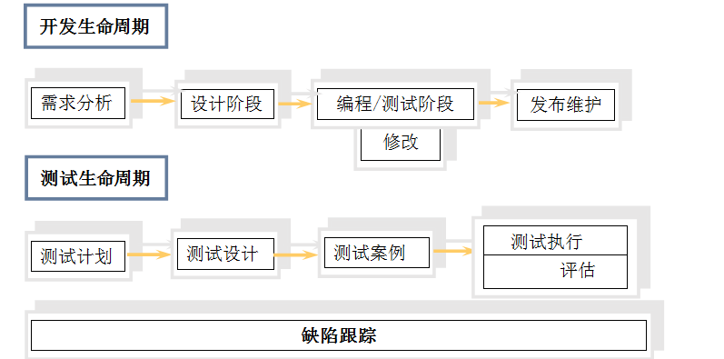
5.1.5 缺陷管理责任分工
开发与测试生命周期
开发与测试生命周期

Slide 30
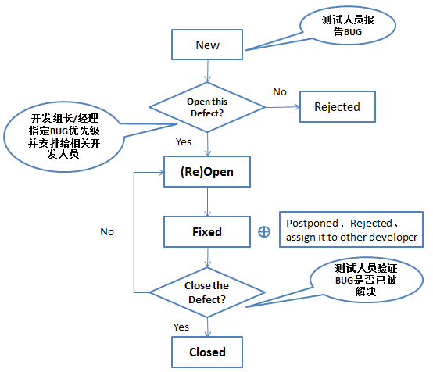
5.1.5 缺陷管理责任分工
缺陷生命周期与主要角色参与
缺陷生命周期与主要角色参与

Slide 31
5.1.5 缺陷管理责任分工
常见缺陷状态说明
常用缺陷状态说明表实例
序号 | 状态 | 描述
1 | New | 测试过程中新提交的缺陷
2 | Open | 新提交并指派给开发人员处理的缺陷
3 | Fixed | 开发人员已修复的缺陷，等待测试人员验证
4 | Reopen | 缺陷修改未达到目标，重新指派给开发人员处理
5 | Closed | 缺陷已修复并已经通过测试人员验证
6 | Rejected | 开发拒绝的缺陷，不需要修复或者不是缺陷
7 | Pending | 当前版本不能修复的缺陷
8 | Distract | 在上线前仍未修复，后续跟踪的缺陷
9 | Cancelled | 被取消的缺陷

Slide 32
5.1.5 缺陷管理责任分工
5.3.1 测试人员的职责
测试人员
可以
不可以
添加缺陷
回答相关人员对该缺陷的询问
修改缺陷的概要、缺陷级别、问题描述、附件附图、缺陷状态、测试版本、测试产品、功能模块、测试状态、问题定位、复测状态、注释评论等
验证缺陷
关闭缺陷
删除缺陷
修改缺陷的提交人

Slide 33
5.1.5 缺陷管理责任分工
5.3.2 测试主管和测试经理的职责
测试主管和测试经理
有全部管理、修改缺陷的权限。
指导和分配测试人员针对缺陷的工作。
参与缺陷会审会议，对缺陷的解决方案从测试团队的角度提出意见与建议。

Slide 34
5.1.5 缺陷管理责任分工
5.3.3 开发团队的职责
开发团队
可以
不可以
调查造成缺陷的根本原因
关闭缺陷
评估修复缺陷的风险和代价
修复缺陷
修改缺陷相关信息
删除缺陷
调整优先级、责任人、缺陷概要等。
Notes:
归类的ALM测试管理的权限里面

Slide 35
5.1.5 缺陷管理责任分工
5.3.4 项目经理的职责
项目经理
可以
不可以
添加缺陷
修复缺陷
可添加注释评论、可修改字段、修改缺陷概要、问题描述、附件附图、缺陷状态（不过无法直接标为closed）、修改人、优先级别、问题定位、处理意见、注释评论、是否复现、责任人、待测版本。
关闭缺陷

Slide 36
5.1.5 缺陷管理责任分工
5.3.5 缺陷会审团队
缺陷会审团队的组成
缺陷会审团队一般主要由开发团队、测试团队和项目经理共同组成。
参加人员：程序员、程序设计人员、测试人员
目的：通过阅读、讨论与争论促使问题的暴露
活动：代码会审会
Notes:
优先级别高和有争议的缺陷需要会审

Slide 37
5.1.5 缺陷管理责任分工
5.3.5 缺陷会审团队
处理缺陷和改变缺陷状态的权限表
权限 角色 | New | Open | Fixed | Reopen | Closed | Rejected | Pending | Distract
测试人员 | √ | √ | × | √ | √ | √ | × | ×
开发人员 | × | × | √ | √ | × | √ | × | ×
项目经理 | × | × | √ | √ | × | √ | √ | √

Slide 38
5.2 软件缺陷度量、分析与统计

Slide 39
5.2.1 软件缺陷度量
软件缺陷度量
缺陷度量是对项目过程中产生的缺陷数据进行采集和量化，将分散的缺陷数据统一管理，使其有序而清晰
缺陷度量是软件质量度量的重要组成部分，它和软件测试密切相关
软件缺陷度量方法较多，从简单的缺陷计数到严格的统计建模

Slide 40
5.2.1 软件缺陷度量
软件缺陷度量的主要方法有：
缺陷密度（缺陷在规模上的分布）
缺陷密度=已知缺陷的数量/产品规模
缺陷率（缺陷在时间上的分布）
缺陷率=一定时间范围内的缺陷数/错误几率
缺陷清除率
整体缺陷清除率=开发过程中发现的所有缺陷数/发现的总缺陷数
阶段性缺陷清除率=开发阶段清除的缺陷数/产品潜伏的缺陷总数
Notes:
发现的总缺陷数=开发过程中发现的所有缺陷数 + 软件发布后发现的缺陷数
当前阶段的潜伏缺陷数=本阶段发现的缺陷数/(本阶段入口存在的缺陷数+本阶段注入的缺陷数)*100%

Slide 41
5.2.2 软件缺陷分析
软件缺陷分析
将软件开发各个阶段产生的缺陷信息进行分类和汇总统计,计算分析指标，编写分析报告的活动
用来评估当前软件的可靠性，并且预测软件产品可靠性变化，缺陷分析在软件可靠性评估中占有相当大的作用

Slide 42
5.2.2 软件缺陷分析
缺陷分析步骤
记录缺陷
缺陷分类
缺陷预防分析
编写缺陷分析报告

Slide 43
5.2.3 软件缺陷统计
软件缺陷统计是软件分析报告中的重要内容之一
从统计的角度出发，可以对软件过程的缺陷进行度量
软件功能模块缺陷分布、缺陷严重程度分布、缺陷类型分布、
缺陷率分布、缺陷密度分析、缺陷趋势分布、缺陷注入率/消除率等
统计的方式
表格、散点图、趋势图、因果图、直方图、条形图、排列图等

Slide 44
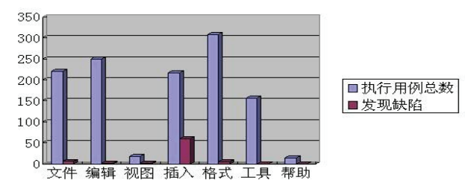
5.2.3 软件缺陷统计
软件功能模块的缺陷统计
Notes:
在某些模块中，执行的测试用例多，但没有成比例的发现很多缺陷，所以这些模块是比较成熟的；
某些模块执行的测试用例少，但发现了很多缺陷，这些模块将成为质量不稳定的关键点；
在以后的回归测试中，应在质量不稳定的模块中投入更多的人手和时间

Slide 45
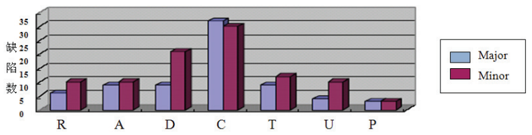
5.2.3 软件缺陷统计
缺陷严重程度统计
Notes:
由该分布图可以统计整个项目生命周期中素有同行评审的缺陷分布，也可以统计某一阶段所有同行评审的缺陷分布

Slide 46
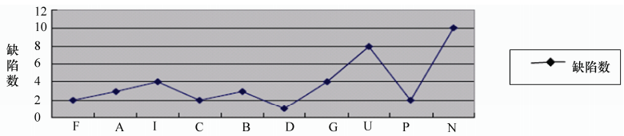
5.2.3 软件缺陷统计
缺陷类型统计
缺陷类型分布图
Notes:
可以找出那些关键的缺陷类型，进一步分析其产生的根源，从而有针对性的制定改进措施

Slide 47
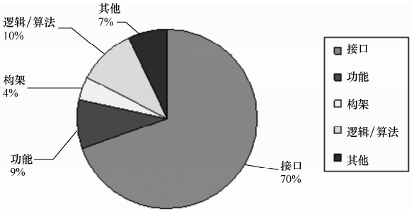
5.2.3 软件缺陷统计
软件系统测试缺陷类型分布图

Slide 48
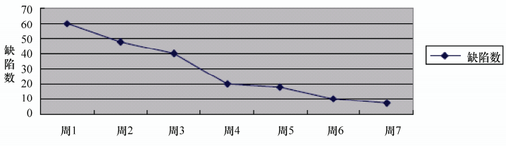
5.2.3 软件缺陷统计
缺陷趋势图--缺陷率趋势图
Notes:
缺陷趋势就是将每月每周/生成的的缺陷数、每月被解决的缺陷数和每周/每月被遗留的缺陷数标成一个趋势图

Slide 49
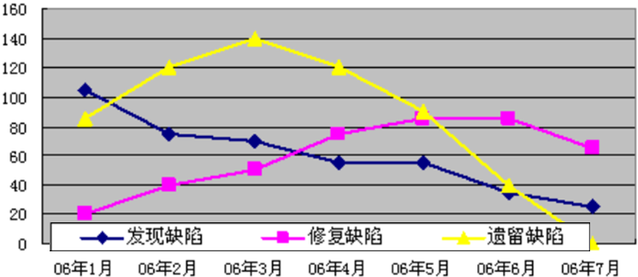
5.2.3 软件缺陷统计
缺陷趋势图--缺陷发现、修复、收敛趋势图
Notes:
在项目开始阶段，发现缺陷数曲线会呈上升趋势，到项目中后期被修复缺陷数曲线会趋于上升，而发现缺陷数曲线应总体趋于下降；处于open状态的曲线也应该总体呈下降趋势；到项目最后，三条曲线都趋于零。

Slide 50
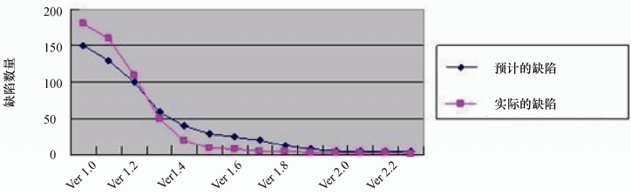
5.2.3 软件缺陷统计
基于版本的缺陷率趋势图
Notes:
软件中的缺陷是不可能完全发现的，因此不要指望发现软件中所有的缺陷，当缺陷足够少的时候就应该停止测试

Slide 51
小结
软件缺陷定义
软件缺陷描述
软件缺陷分类
软件缺陷管理
软件缺陷度量
软件缺陷分析
软件缺陷统计

Slide 52
作业
什么是软件缺陷？ 我们一般是如何描述和分类软件缺陷的?
简述缺陷来源与影响，分析缺陷都是软件开发生命周期哪个阶段产生的？
简述软件缺陷描述中的缺陷基本信息和软件缺陷分类中的缺陷属性
什么是软件缺陷管理，缺陷管理报告单包括哪些内容？具有什么特点？
根据自己理解，画出软件缺陷管理流程图，并解释软件缺陷管理流程图的关键要素。
我们如何度量软件缺陷？如何分析软件缺陷？如何对软件缺陷进行统计？

